Slide 1
МИНИСТЕРСТВО НАУКИ И ВЫСШЕГО ОБРАЗОВАНИЯ РОССИЙСКОЙ ФЕДЕРАЦИИ ФЕДЕРАЛЬНОЕ ГОСУДАРСТВЕННОЕ БЮДЖЕТНОЕ ОБРАЗОВАТЕЛЬНОЕ УЧРЕЖДЕНИЕ ВЫСШЕГО ОБРАЗОВАНИЯ КЕМЕРОВСКИЙ ГОСУДАРСТВЕННЫЙ УНИВЕРСИТЕТ ИНСТИТУТ ФУНДАМЕНТАЛЬНЫХ НАУК
Игра: «Indefinite»
Над проектом работали: Холдаров Саидисломбек Ильхомовичи и Елисеев Дмитрий Дмитрейвич

Slide 2
Почему игры?
1)Большой уровень зарплаты
2)Возможность научится новому 3)Веселое время препровождение

Slide 3
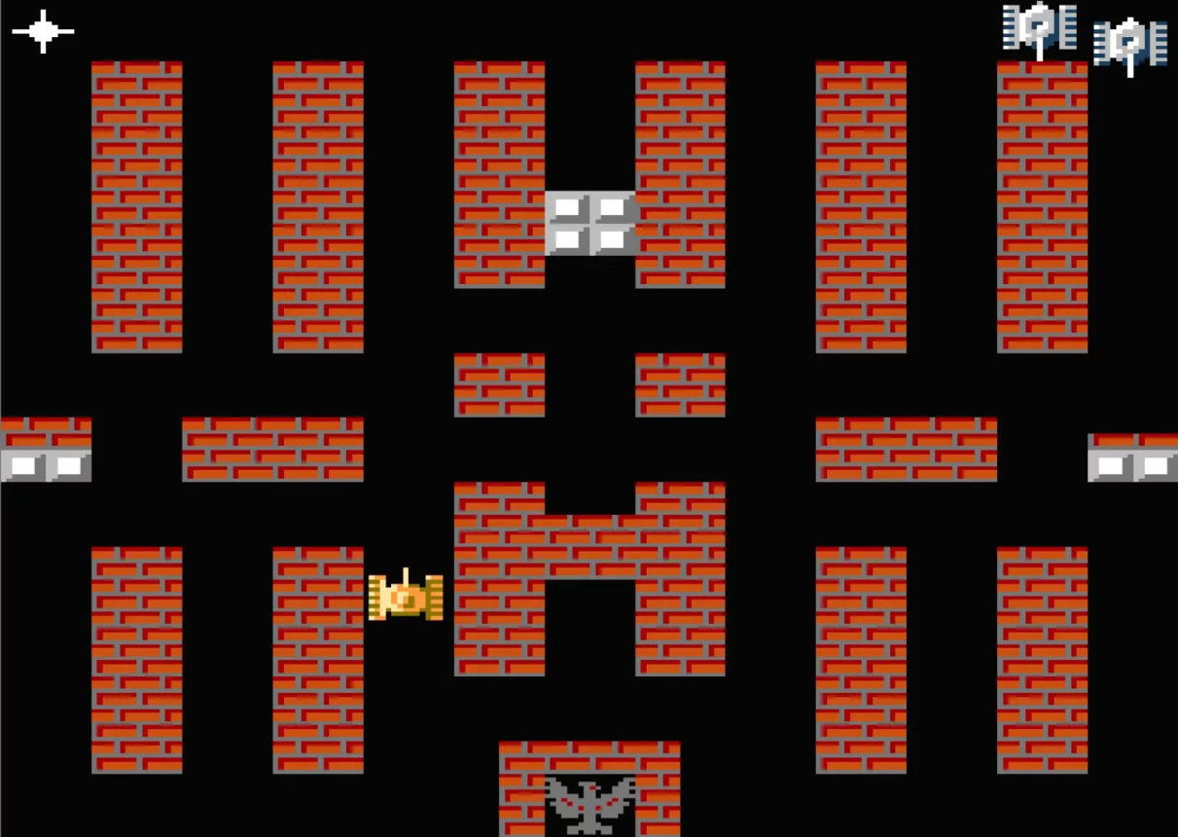
Цель:
Создать простую игру про танчки на основе Bаttle City (1985)
Внедрение возможности сражаться с другим игроком

Slide 4
Инструменты разработки
IntelliJ IDEA — интегрированная среда разработки программного обеспечения для многих языков программирования
Java — строго типизированный объектно-ориентированный язык программирования общего назначения.
JavaFX —платформа на основе Java для создания приложений с насыщенным графическим интерфейсом.

Slide 5
Календарный план:
1)Создание первой версии игры
2)Добавление основной механики стрельбы и поворот дула
3)Создание многопточного сервера и исправление багов

Slide 6

Git
https://github.com/Antihrisr2143/EHproject.git
Antihrisr2143 - Елисеев Дмитрий Дмитриевич
Ain-ss - Холдаров Саидисломбек Ильхомович

Slide 7
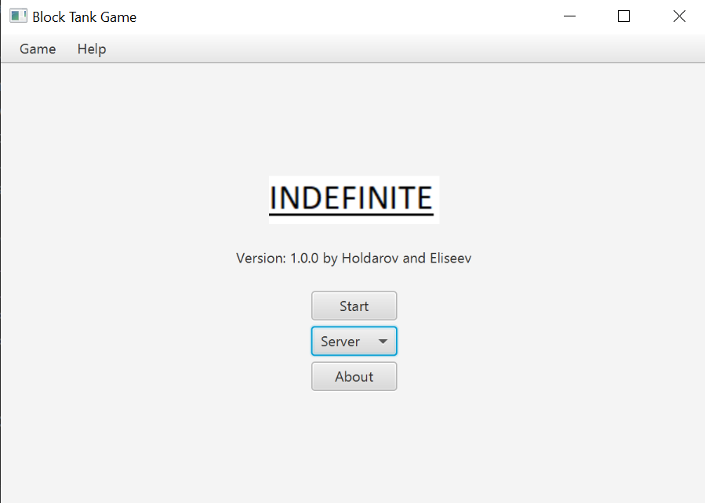
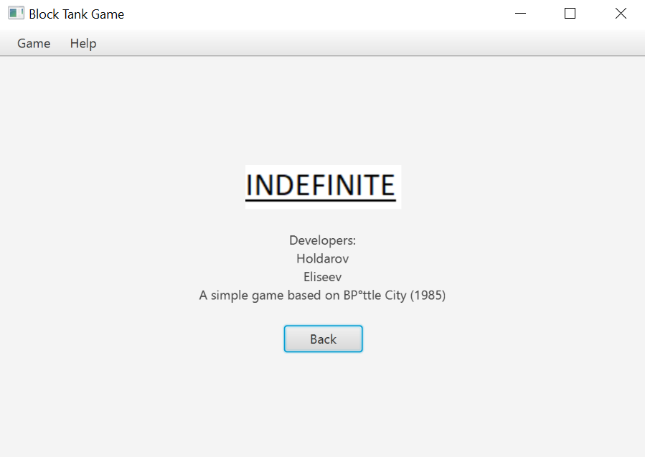
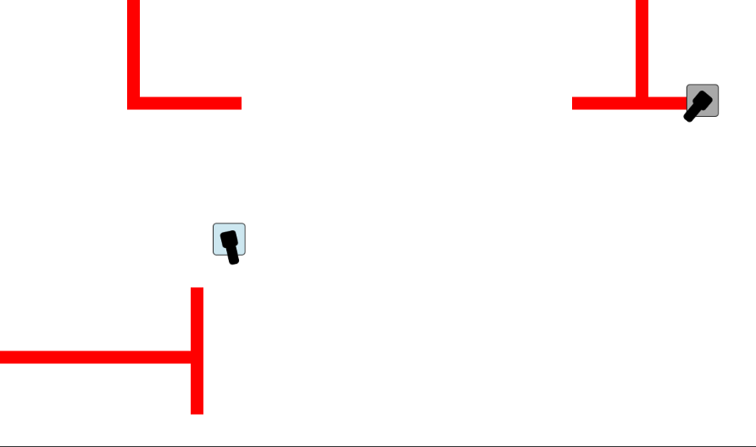

Slide 8
Заключение:
1)Нам удалось выполнит проект, но визуальная часть оставляет желать лучшего, так что следует тщательнее работать и над внешним видом проекта, для более приятного взаимодействия.
2)Следует проверять все лучше, во избежание ошибок. 3)Быть коммуникабельным с командой
4)Пробовать себя в чем то новом

Slide 9
System.out.println(“Спасибо за внимание!");
Спасибо за внимание!

